Slide 1
利害關係人QA小幫手
Skill 使用說明
數位科技處
2026.10.27

Slide 2
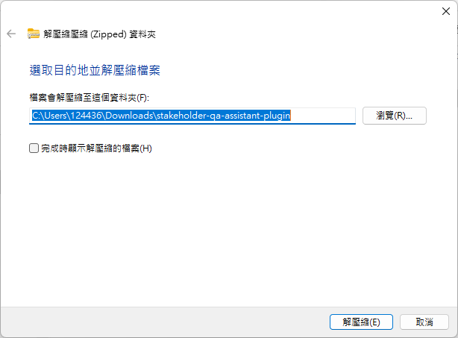
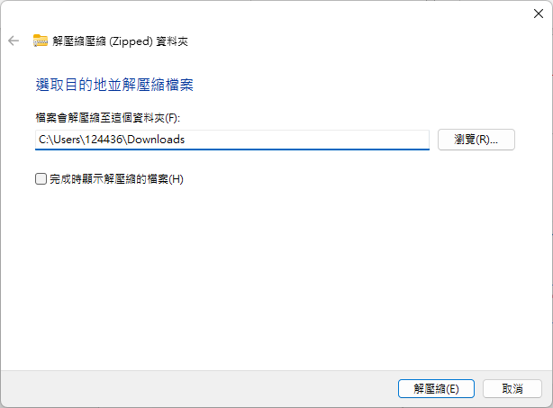
Step 0：解壓縮附件
將附件檔案「stakeholder-qa-assistant-plugin.zip」解壓縮。
Windows 預設會在解壓縮路徑加入同名的「stakeholder-qa-assistant-plugin.zip」目錄，
建議先移除，避免解壓縮後出現兩層同名資料夾。

Slide 3
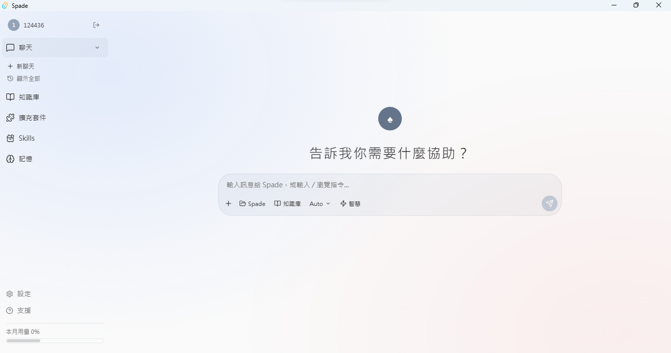
Step 1：開啟 Spade 設定
開啟 Spade，點選左下角的「設定」。

Slide 4
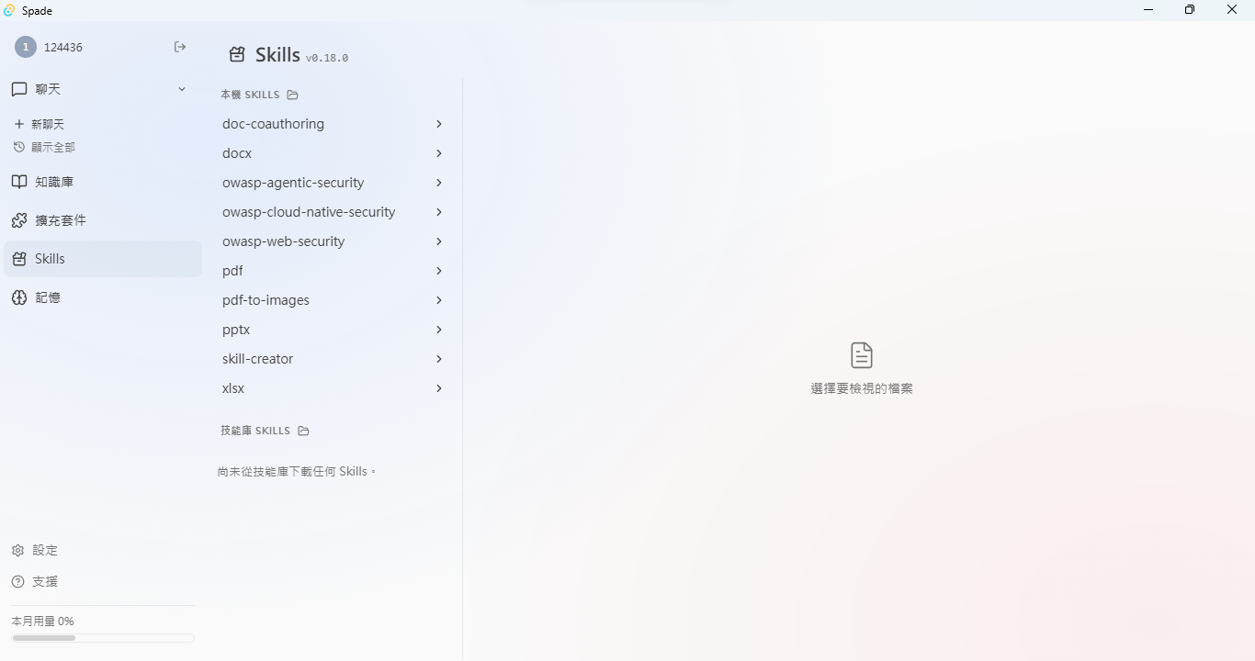
Step 2：進入 Skills 設定頁
進入設定頁後，點選左側選單的「Skills」。

Slide 5
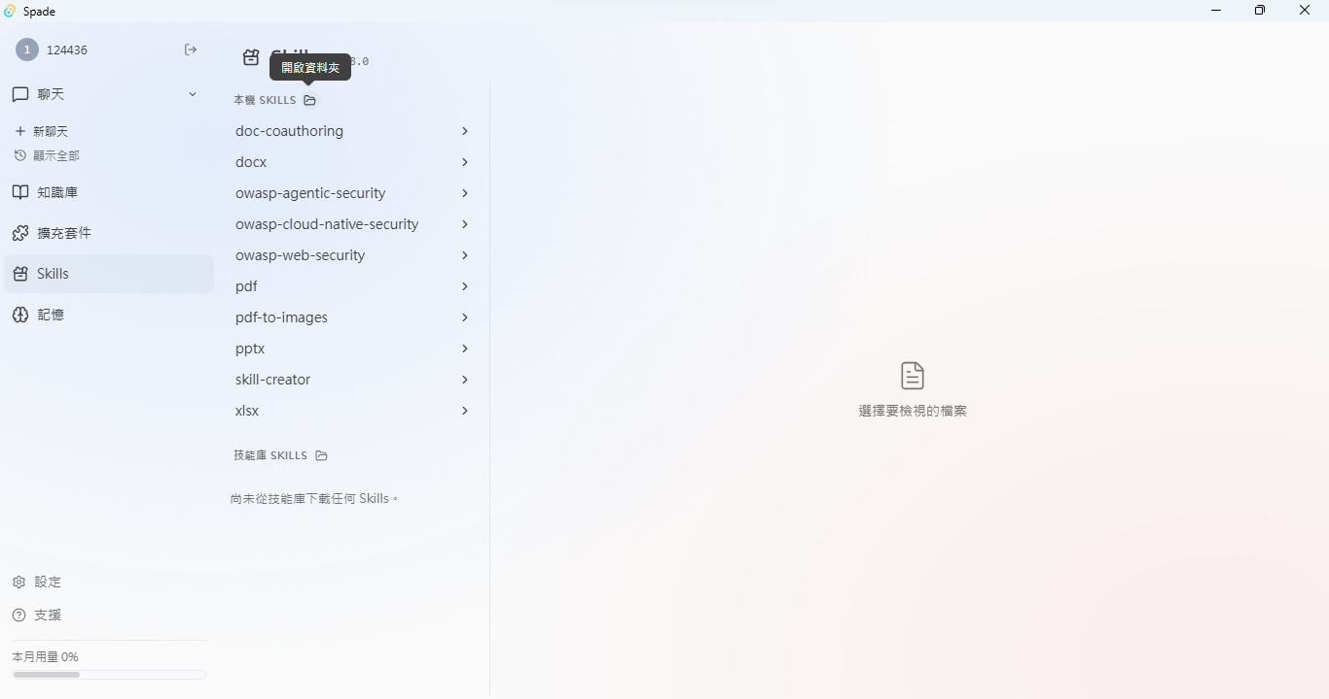
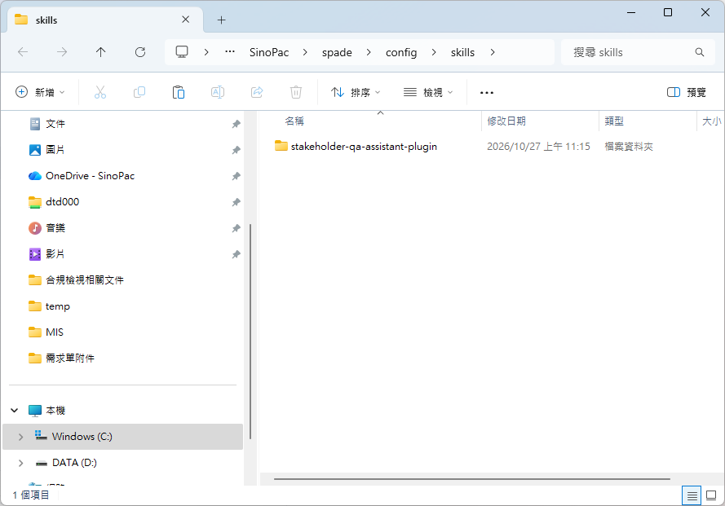
Step 3：安裝 Skill
點選「本機 Skills」旁的資料夾圖示。將附件解壓縮後，把 stakeholder-qa-assistant-plugin 資料夾複製至開啟的目錄。

Slide 6
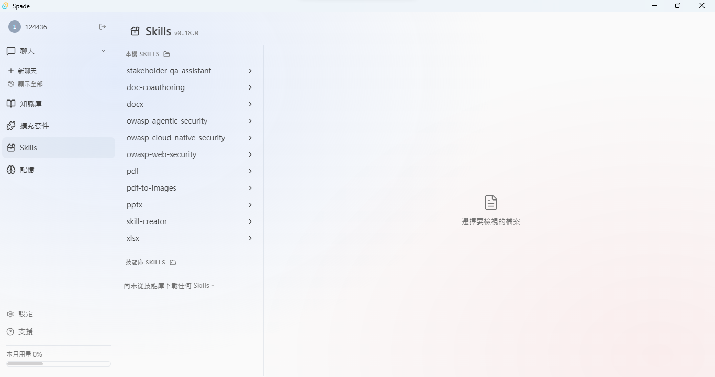
Step 4：確認 Skill 已安裝
重新進入 Skills 頁面。若安裝成功，「本機 Skills」清單中會出現「stakeholder-qa-assistant」。

Slide 7
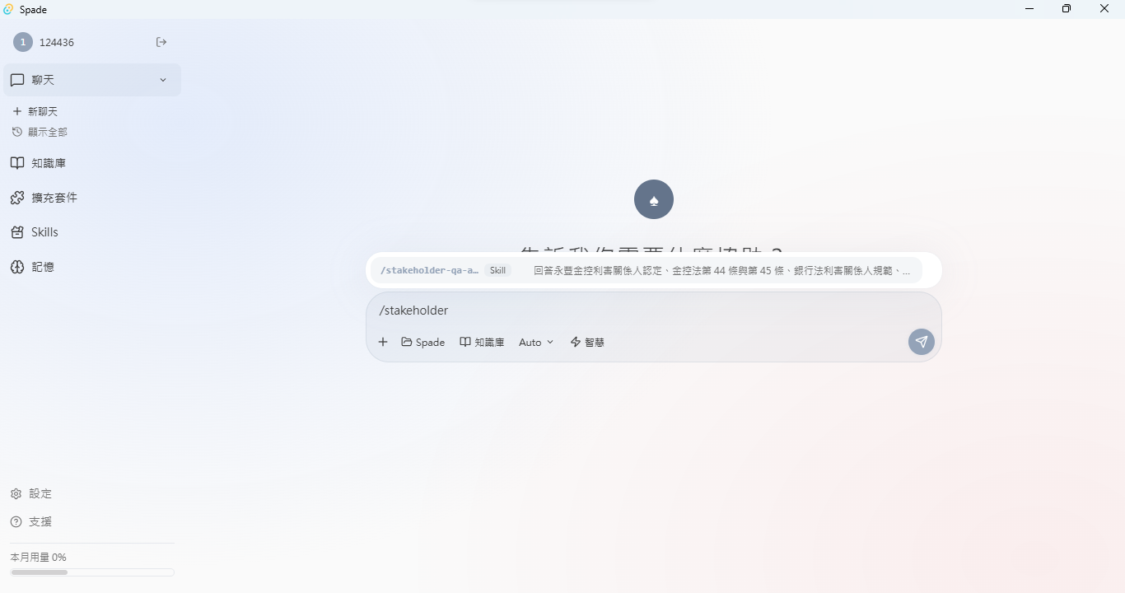
Step 5：在新聊天載入 Skill
回到聊天頁面並開啟新聊天。在輸入框輸入「/stakeholder…」，再從建議清單選擇「/stakeholder-qa-assistant」。

Slide 8
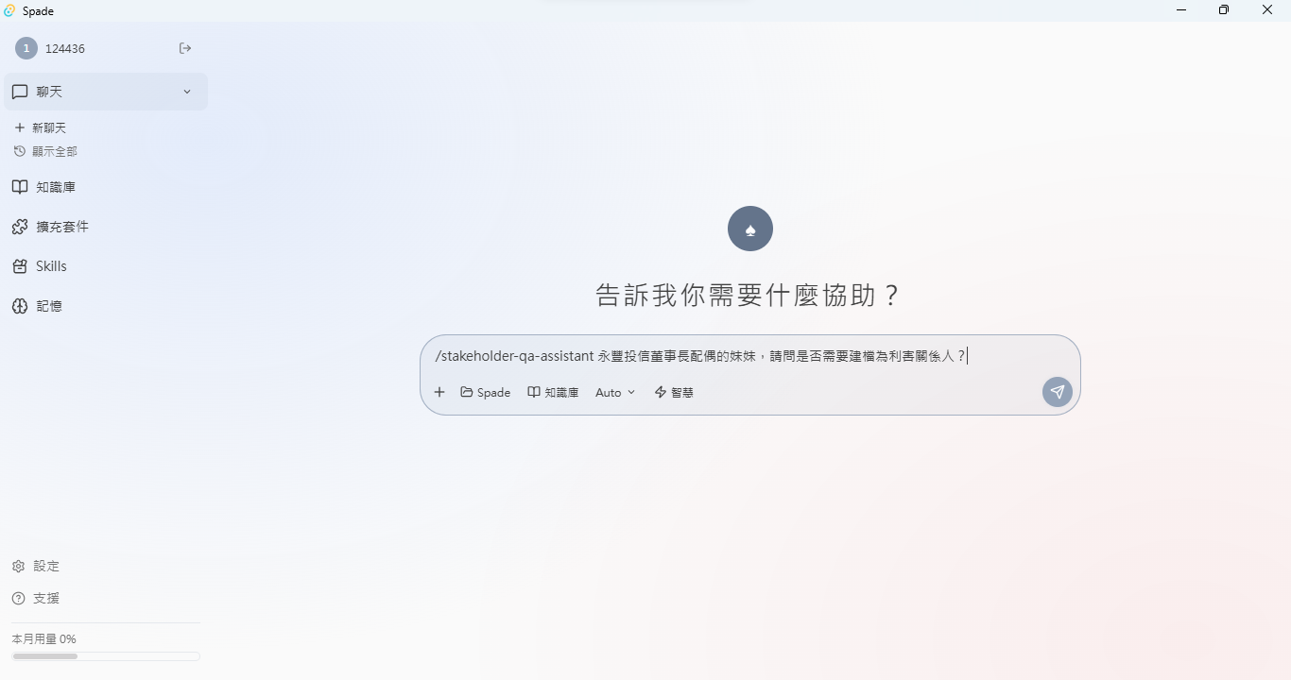
Step 6：輸入問題
帶入「/stakeholder-qa-assistant」指令後，在同一個輸入框接續輸入問題並送出。

Slide 9
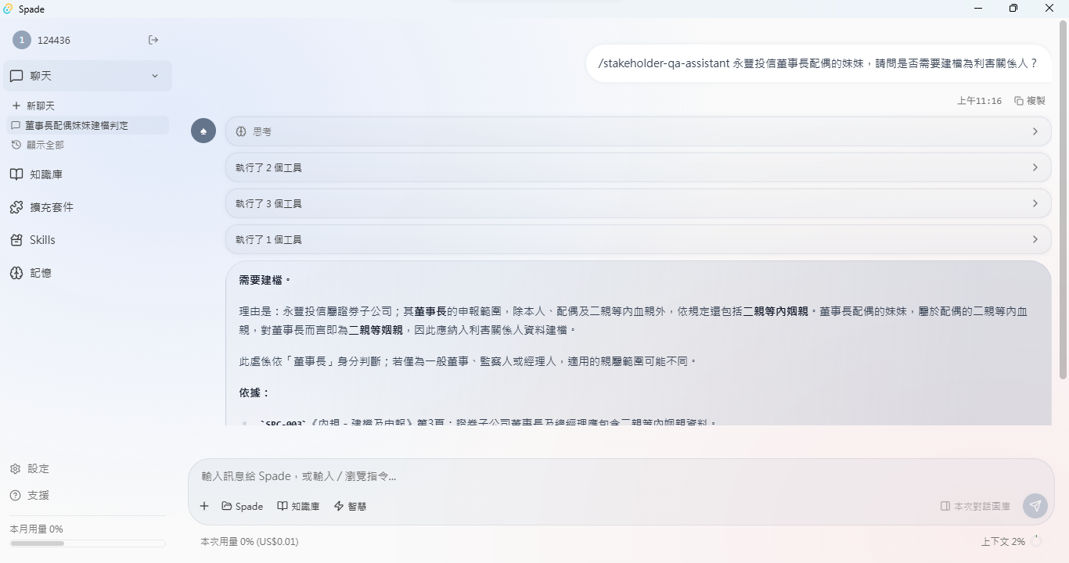
Step 7：檢視回覆
系統完成處理後，回覆會顯示在聊天畫面中。

